Slide 1

Anwendungen Aerospace
Tastaggregat mit TRIBOS-S Polygonspannfutter und Bohrvorschubeinheit TRIBOS-PSS

Slide 2
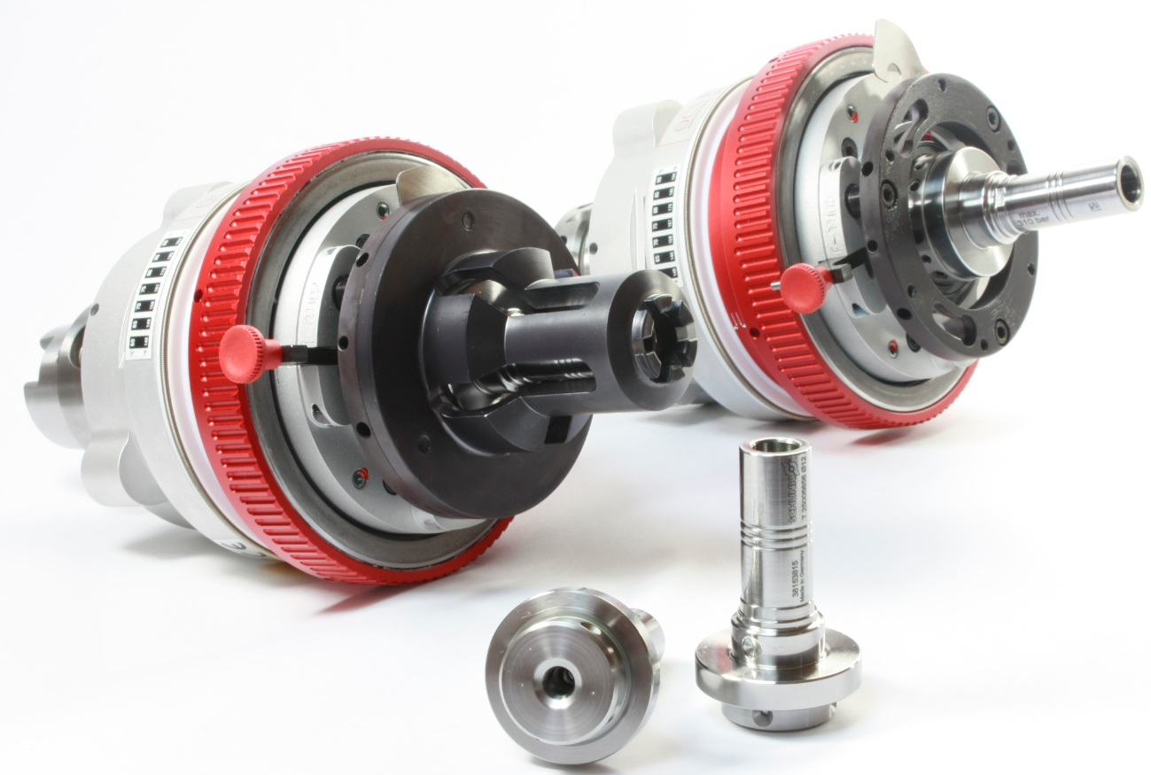
Tast-Senk-Aggregat mit TRIBOS-S
Anwendung:
Nietbohrungen in FVK oder hybriden Werkstoffverbunden
Entgraten von Bohrungen an Strukturbauteilen
Kundennutzen:
Prozesssicheres Einbringen von Senkungen bei materialbedingten Formabweichungen
Prozesssicheres Entgraten von Bohrungen bei Dickenschwankungen oder Formabweichungen des Bauteiles
Individuelle Maschinenanbindung
Entfall manueller Nacharbeit
Mögliche Einsatzgebiete:
One-Shot-Bohrsenken
Definiertes Entgraten von Bohrungen

Slide 3
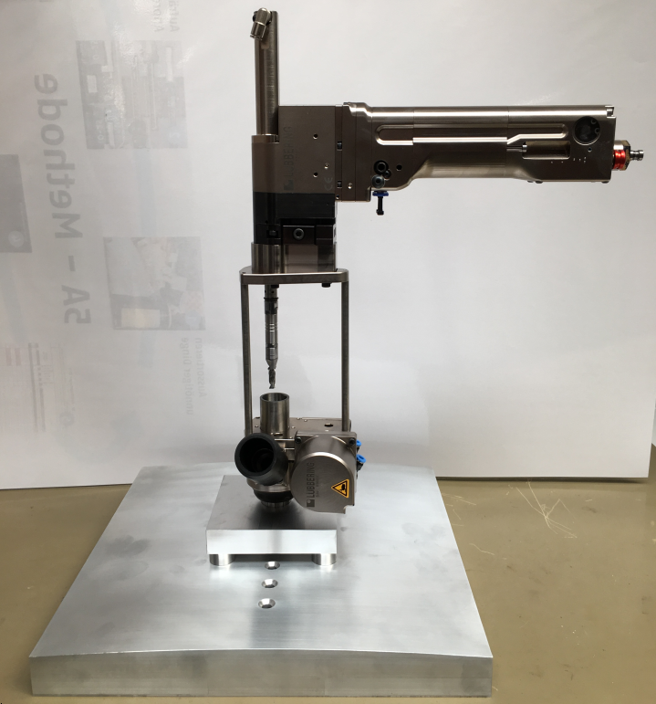

TRIBOS-PSS
Anwendung:
Bohren von Nietbohrungen an der Außenhaut von Flugzeugen
Kundennutzen:
Soll-Zustand → Sonderbohrer (Sonderschaft)
Ist-Zustand → Zylinderschaft Standard
Kostenersparnis ca. 30%
Mögliche Einsatzgebiete:
Winkelkopfhersteller
Nietlochbohrmaschinenhersteller

Slide 4
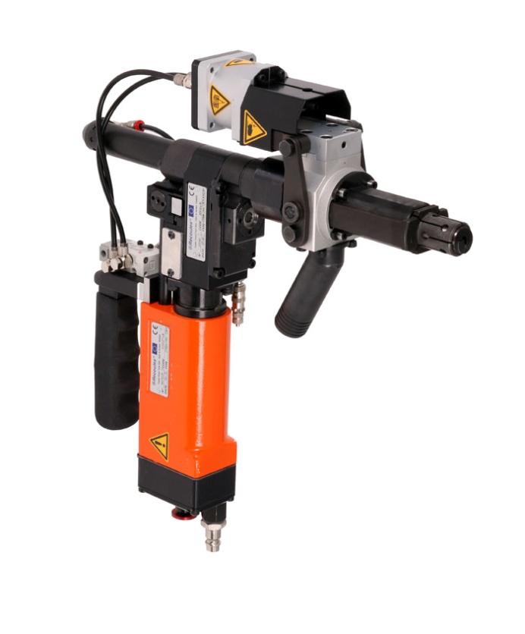
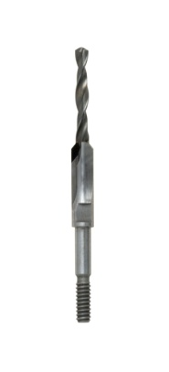
Alte Version VHM-Stufenbohrer
High tool costs
AIRBUS-norm
Produkt | Hersteller
ADU | Seti-Tec; Recoules; Quackenbush; Lübbering; PV Tool; Sugino; Atlas-Copco; Novator, Fives.

Slide 5
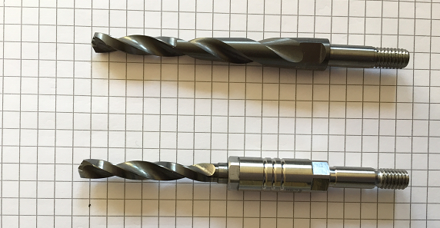
neue Spannmittel Generation
Direkt (alt)
TRIBOS-PSS

Slide 6
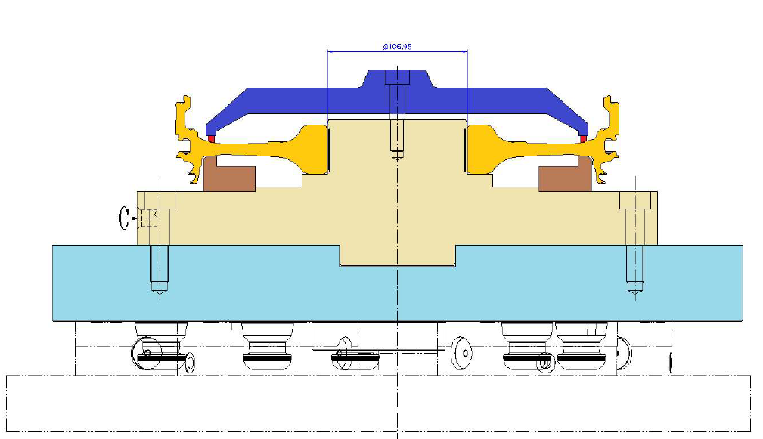
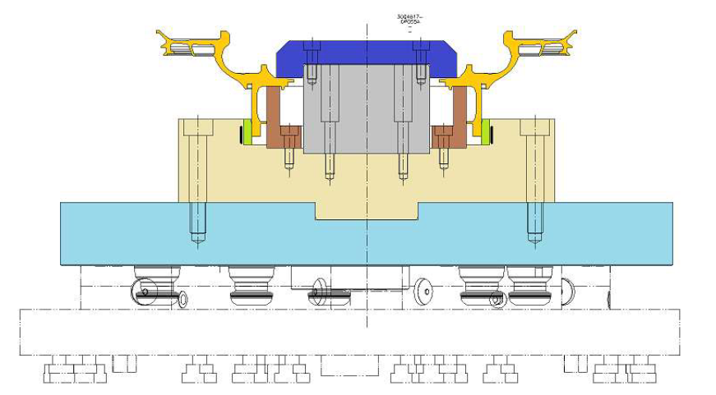
Spannen von dünnwandigen u. filigranen Werkstücken
Anwendung:
Triebwerkherstellung
Gehäuseteile
Turbinenräder
Kundennutzen:
Radiale Bauteilzentrierung mit aller höchster Genauigkeit
Bearbeitungskräfte werden durch axiale Spannung kompensiert
Für Innen- und Außenspannung
Minimalste Werkstückverformungen

Slide 7
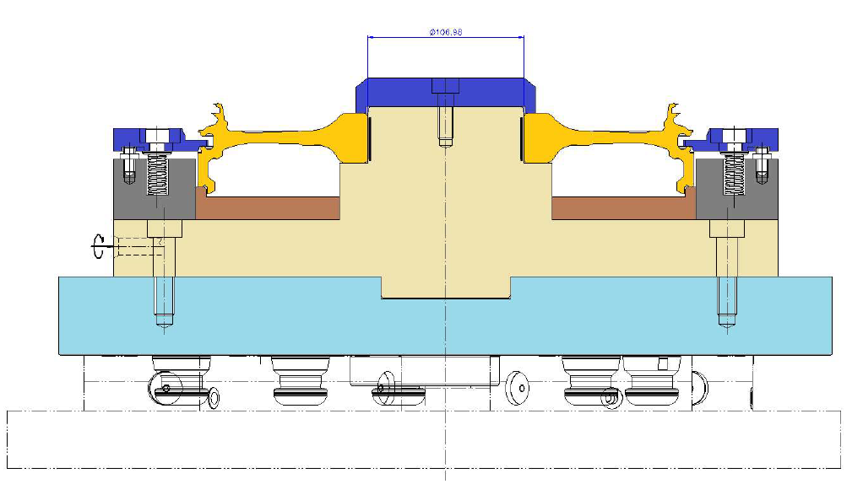
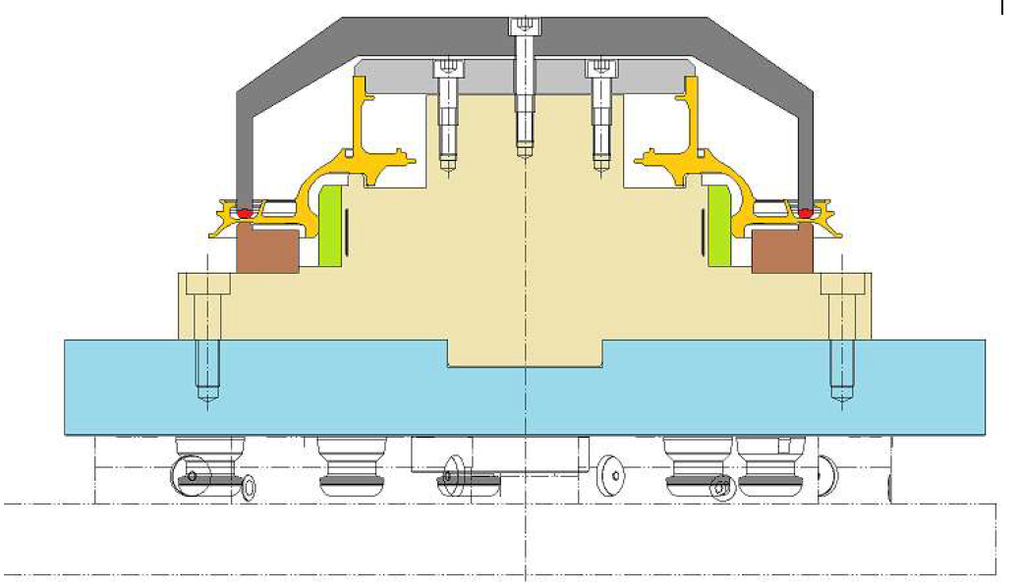
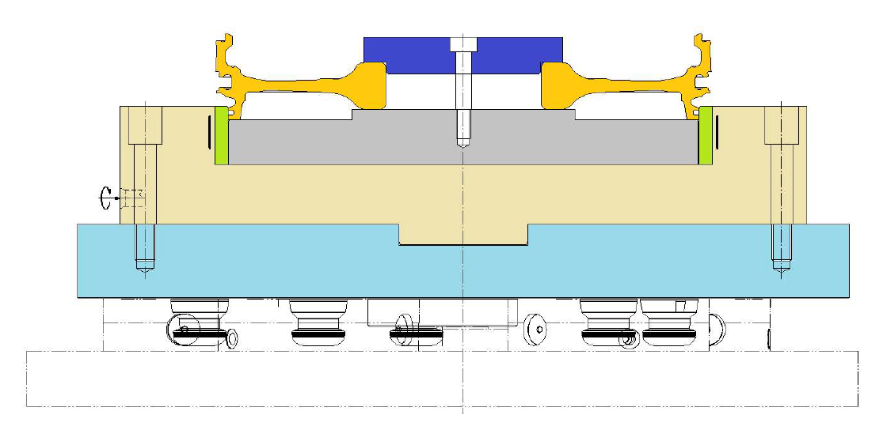
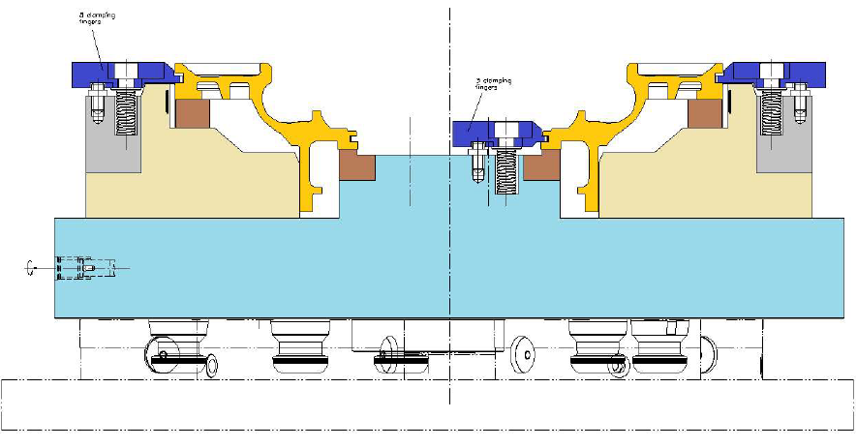
Spannen von dünnwandigen u. filigranen Werkstücken

